Slide 1
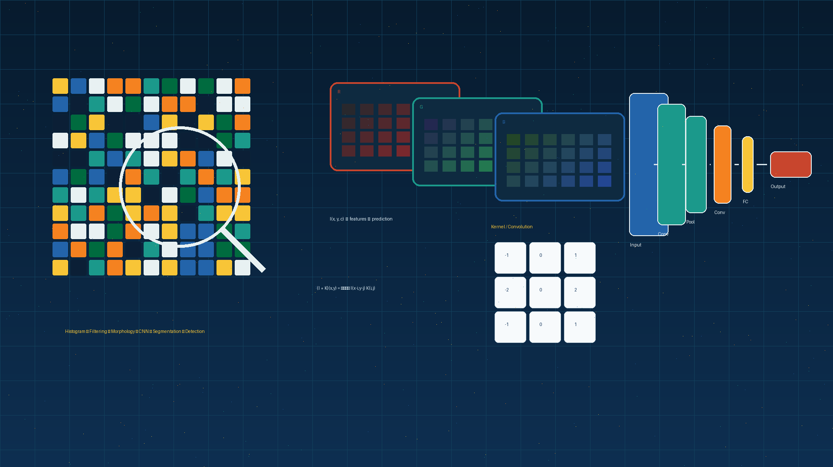

S2 Statistika Terapan | FMIPA Universitas Padjadjaran
Statistika
Inferensial
Deck pembelajaran profesional berbasis materi HTML mata kuliah
Penulis materi: Yudhie Andriyana, M.Sc., Ph.D.
Program: S2 Statistika Terapan FMIPA UNPAD
Sumber: materi HTML mata kuliah
Inferensial
Terapan
01

Slide 2
S2 Statistika Terapan | FMIPA Universitas Padjadjaran
Mengapa Statistika Inferensial Penting?
Peran mata kuliah dalam statistika terapan, komputasi, riset, dan pengambilan keputusan
Mata kuliah ini membangun penguasaan statistika inferensial melalui teori, praktik komputasi, studi kasus, dan komunikasi ilmiah.
Domain Aplikasi
Menjelaskan fondasi statistika inferensial dan peta mata kuliah…
Menerapkan bab 6. penaksiran interval pada data dan persoalan…
Merancang pengelolaan data dan alur analisis yang dapat direplikasi
Mengevaluasi model melalui asumsi, validasi, dan diagnostik yang…
Kesehatan
Industri
Sosial
Ekonomi
Pemerintahan
Sains data
Materi Statistika Inferensial | Sumber HTML
02

Slide 3
S2 Statistika Terapan | FMIPA Universitas Padjadjaran
Capaian Pembelajaran Mata Kuliah
Empat capaian inti: fondasi, metode, validasi, dan komunikasi ilmiah
Menjelaskan fondasi statistika inferensial dan peta mata kuliah berdasarkan secara kritis
Menerapkan bab 6. penaksiran interval pada data dan persoalan terapan
CPMK1
CPMK2
Merancang pengelolaan data dan alur analisis yang dapat direplikasi
Mengevaluasi, menginterpretasi, dan mengomunikasikan hasil analisis secara bertanggung jawab.
CPMK3
CPMK4
Kunci: mahasiswa bergerak dari memahami konsep menjadi menghasilkan keputusan berbasis data yang terukur dan dapat diuji.
Materi Statistika Inferensial | Sumber HTML
03

Slide 4
S2 Statistika Terapan | FMIPA Universitas Padjadjaran
Peta Sub-CPMK dan Pertemuan
Alur 16 pertemuan disusun spiral: fondasi → metode → evaluasi → integrasi
Sub-CPMK
Pertemuan
Kemampuan Akhir
Fokus Pembelajaran
SubCPMK1
1–4
Fondasi & struktur data
Peta Mata Kuliah, Bab 1. Fondasi, Bab 2. Evaluasi, Bab 3.
SubCPMK2
5–8
Metode inti & desain
Bab 4. Desain, Bab 5., Bab 6. Penaksiran, Bab 7. Pengujian
SubCPMK3
9–12
Pemodelan & evaluasi
Bab 8. Penaksiran, Bab 9. Pendekatan, Bab 10. Pendekatan, Bab 11.…
SubCPMK4
13–16
Integrasi & proyek
Bab 12. Pengujian, Bab 13. Aplikasi, Bab 14. Studi, Kesimpulan
Materi Statistika Inferensial | Sumber HTML
04

Slide 5
S2 Statistika Terapan | FMIPA Universitas Padjadjaran
Workflow Statistika Inferensial
Pipeline kerja: dari masalah dan data menuju model, validasi, dan keputusan
Masalah
& tujuan
Audit
& kurasi
Eksplorasi
pola
Model
kandidat
Validasi
hasil
Keputusan
ilmiah
Prinsip kelas: rumuskan masalah → pahami data → pilih metode → uji asumsi → validasi hasil → jelaskan dampak.
Model yang baik bukan hanya akurat, tetapi juga transparan, dapat direplikasi, dan masuk akal dalam konteks masalah.
Materi Statistika Inferensial | Sumber HTML
05

Slide 6
Pertemuan 1–8 | Fondasi, struktur data, metode inti, dan evaluasi tengah
Bagian I
Fondasi & Metode Inti

Slide 7
S2 Statistika Terapan | FMIPA Universitas Padjadjaran
Fondasi dan Struktur Data
Peta Mata Kuliah, Bab 1. Fondasi, Bab 2. Evaluasi, Bab 3.
Peta Mata Kuliah Berdasarkan RPS
Karakteristik Utama
Peta Mata Kuliah
Bab 1. Fondasi Statistika
Bab 2. Evaluasi Sebuah
Bab 3. Optimalisasi Sebuah
Bab 4. Desain Pengumpulan
Bab 1. Fondasi Statistika…
Bab 2. Evaluasi Sebuah Penaksiran
Peta konsep
Materi Statistika Inferensial | Sumber HTML
07

Slide 8
S2 Statistika Terapan | FMIPA Universitas Padjadjaran
Metode Inti dan Operasi Dasar
Bab 2. Evaluasi, Bab 3., Bab 4. Desain, Bab 5., Bab 6. Penaksiran, Bab 7. Pengujian
Bab 2. Evaluasi
Keterkaitan dengan RPS Evaluasi estimator…
Bab 3.
Keterkaitan dengan RPS Optimalisasi…
Bab 4. Desain
Keterkaitan dengan RPS Pengaruh desain…
Bab 5.
Keterkaitan dengan RPS Metode penaksiran…
Bab 6.
Keterkaitan dengan RPS Konsep dan…
Bab 7. Pengujian
Keterkaitan dengan RPS Pengujian hipotesis…
Bias(θ)=E(θ)-θ, E(θ)=θ untuk estimator tak…
θ=T(X_1,,X_n), …
Metode dasar adalah grammar analisis: pahami asumsi dan tujuan sebelum menyusun model yang lebih kompleks.
Materi Statistika Inferensial | Sumber HTML
08

Slide 9
S2 Statistika Terapan | FMIPA Universitas Padjadjaran
Metode Inti dan Estimasi
Formulasi, estimasi, komputasi, diagnostik, dan interpretasi
y_st=Σ_h=1^H W_h y_h, Var( y_st)=Σ_h=1^H…
Bab 4. Desain
Keterkaitan dengan…
Bab 5. Metode-Metode
Keterkaitan dengan…
Bab 6. Penaksiran
Keterkaitan dengan…
Bab 7. Pengujian
Keterkaitan dengan…
1
0
0
0
1
0
0
0
1
Bab 8. Penaksiran
Keterkaitan dengan…
Matriks struktur ilustratif
Catatan: model dipilih karena sesuai dengan struktur data dan tujuan analisis, bukan karena tampak paling kompleks.
Materi Statistika Inferensial | Sumber HTML
09

Slide 10
S2 Statistika Terapan | FMIPA Universitas Padjadjaran
Integrasi Model dan Diagnostik
Alur keputusan dari data, model, diagnostik, revisi, sampai interpretasi
Data
Model I
Diagnostik
Model II
Keputusan
Intuisi pemodelan
Analisis dimulai dari struktur data, dilanjutkan dengan model kandidat, pemeriksaan asumsi, revisi, dan interpretasi substantif.
θ=T(X_1,,X_n), …
Materi Statistika Inferensial | Sumber HTML
10

Slide 11
Pertemuan 9–12 | Pemodelan lanjut, komputasi, validasi, dan aplikasi
Bagian II
Pemodelan & Evaluasi

Slide 12
S2 Statistika Terapan | FMIPA Universitas Padjadjaran
Arsitektur Analisis Terintegrasi
Dari data mentah menuju keluaran yang tervalidasi dan dapat dikomunikasikan
Data
input
Pra-
proses
Model
baseline
Model
lanjut
Validasi
Output
Komponen utama
Kualitas data
Representasi
Model kandidat
Validasi
Interpretasi
Risiko analisis
Data leakage
Bias sampel
Asumsi keliru
Validasi lemah
Materi Statistika Inferensial | Sumber HTML
12

Slide 13
S2 Statistika Terapan | FMIPA Universitas Padjadjaran
Pemodelan Lanjut dan Formulasi
Bab 8. Penaksiran, Bab 9. Pendekatan, Bab 10. Pendekatan, Bab 11. Evaluasi, Bab 12.…
θ=T(X_1,,X_n), …
Bab 8. Penaksiran dan Pengujian pada…
Bab 9. Pendekatan Likelihood dalam…
L(θ x)=Π_i=1^n f(x_iθ), (θ)=Σ_i=1^n f(x_iθ).
Bab 10. Pendekatan Bayesian dalam…
Bab 11. Evaluasi Robustness dan…
θ=T(X_1,,X_n), …
Bab 12. Pengujian Hipotesis Lanjut
Praktikum diarahkan pada eksperimen reproducible: baseline → model lanjut → validasi → interpretasi kesalahan.
Materi Statistika Inferensial | Sumber HTML
13

Slide 14
S2 Statistika Terapan | FMIPA Universitas Padjadjaran
Validasi, Diagnostik, dan Evaluasi
Kualitas analisis dinilai dari data, asumsi, stabilitas, interpretasi, dan dampaknya
Kualitas data
kelengkapan & konsistensi
Asumsi model
struktur & dependensi
Validasi
skema sesuai tujuan
Diagnostik
residual & sensitivitas
Perbandingan
kinerja & kompleksitas
Interpretasi
konteks & keterbatasan
Kinerja = akurasi + stabilitas + interpretabilitas
Bukti kuat = validasi + diagnostik + transparansi
Validasi yang baik memastikan hasil tetap masuk akal, dapat dijelaskan, dan dapat dipertanggungjawabkan pada data baru.
Materi Statistika Inferensial | Sumber HTML
14

Slide 15
S2 Statistika Terapan | FMIPA Universitas Padjadjaran
Aplikasi Lanjut dan Studi Kasus
Menerjemahkan teori, data, metode, dan evaluasi menjadi solusi terapan
Bab 9. Pendekatan Likelihood dalam…
Bab 10. Pendekatan Bayesian dalam…
Kasus A
data nyata
Kasus B
hasil model
Bab 11. Evaluasi Robustness dan…
Bab 12. Pengujian Hipotesis Lanjut
Bab 13. Aplikasi Komputasi dalam…
Bab 14. Studi Kasus Terintegrasi
Aplikasi lanjut menuntut definisi masalah yang jelas, data yang layak, metode yang tepat, validasi yang kuat, dan komunikasi yang…
Materi Statistika Inferensial | Sumber HTML
15

Slide 16
Pertemuan 13–16 | Integrasi, riset, reproducibility, presentasi, dan proyek akhir
Bagian III
Riset, Reproducibility & Project

Slide 17
S2 Statistika Terapan | FMIPA Universitas Padjadjaran
Riset, Reproducibility, dan Proposal
Kontribusi ilmiah tumbuh dari masalah, bukti, metode, validasi, dan dampak
Rumusan masalah
Peta literatur
Kontribusi
Data & desain
pertanyaan yang jelas
metode dan kelemahan studi
nilai tambah yang dapat diuji
sumber, unit, dan kualitas
Validasi eksternal
Explainability
Reproducibility
Etika & governance
uji generalisasi hasil
mengapa hasil bekerja/gagal
kode, seed, dan environment
privasi, akses, dan dampak
Struktur proyek: masalah → data → metode → asumsi → validasi → hasil → keterbatasan → rekomendasi → dampak.
Materi Statistika Inferensial | Sumber HTML
17

Slide 18
S2 Statistika Terapan | FMIPA Universitas Padjadjaran
Penilaian dan Ide Proyek Akhir
Bobot penilaian menggabungkan konsep, implementasi, validasi, komunikasi, dan riset
Partisipasi, diskusi, kehadiran
10%
Bab 10. Pendekatan Bayesian dalam…
Bab 11. Evaluasi Robustness dan…
Kuis reflektif
10%
Tugas konsep dan praktikum
10%
Bab 12. Pengujian Hipotesis Lanjut
Bab 13. Aplikasi Komputasi dalam…
Presentasi hasil analisis
10%
Bab 14. Studi Kasus Terintegrasi
Kesimpulan
UTS berbasis kasus
10%
Laporan/proyek analisis
20%
Proposal riset dan presentasi
20%
UAS proyek akhir
10%
Rubrik proyek: relevansi 20%, metodologi 25%, evaluasi 20%, interpretasi 15%, reproducibility 10%, komunikasi 10%.
Materi Statistika Inferensial | Sumber HTML
18

Slide 19
S2 Statistika Terapan | FMIPA Universitas Padjadjaran
Matriks Pemilihan Metode
Menautkan karakteristik masalah dengan pendekatan dan strategi evaluasi
Fondasi masalah
Peta Mata Kuliah…
Struktur data
Bab 1. Fondasi Statistika…
Metode inti
Bab 4. Desain Pengumpulan…
Evaluasi tengah
Bab 7. Pengujian…
Pemodelan lanjut
Bab 9. Pendekatan…
Integrasi & proyek
Bab 14. Studi Kasus…
Pilihan metode = tujuan + struktur data + asumsi
Keputusan model = validasi + interpretasi + dampak
Metode terbaik adalah metode yang menjawab masalah secara sahih, transparan, stabil, dan proporsional.
Materi Statistika Inferensial | Sumber HTML
19

Slide 20
S2 Statistika Terapan | FMIPA Universitas Padjadjaran
Pertanyaan Diskusi Kelas
Menguji penalaran mahasiswa terhadap asumsi, data, model, validasi, dan dampak
Q1 · Jelaskan…
Q2 · Dalam kasus…
Q3 · Jelaskan…
Q4 · Bandingkan uji…
Jelaskan hubungan antara…
Dalam kasus data outlier…
Jelaskan perbedaan confidence…
Bandingkan uji Wald, score…
Q5 · Jelaskan makna…
Q6 · Apa risiko bias
Q7 · Asumsi apa yang
Q8 · Bagaimana…
Jelaskan makna p-value dengan…
Apa risiko bias dan kegagalan…
Asumsi apa yang paling…
Bagaimana membandingkan dua…
Diskusi kuat = asumsi eksplisit → bukti relevan → perbandingan adil → keterbatasan jujur → rekomendasi proporsional.
Materi Statistika Inferensial | Sumber HTML
20

Slide 21
Statistika Inferensial
AI mempercepat proses,
penalaran tetap memimpin
Statistika Inferensial memadukan teori, data, komputasi, validasi, dan komunikasi. AI mempercepat eksplorasi dan pemeriksaan awal; mahasiswa tetap memverifikasi asumsi, kode, hasil numerik, ketidakpastian, sumber, dan dampak sebelum mengambil keputusan.
21
Notes:
[Sources]
- RPS mata kuliah Revisi AI 2026, Program Studi S2 Statistika Terapan FMIPA Universitas Padjadjaran.
[/Sources]
Penutup: CPL tetap. AI adalah akselerator ketercapaian CPMK/Sub-CPMK, bukan pengganti penalaran statistika. Tekankan kewajiban prompt log ringkas, sumber, kode/notebook reproducible, validasi, dan audit trail.

